Slide 1



Costo Conjunto

Slide 2
PRODUCCION CONJUNTA
La producción conjunta es un proceso en el que se generan múltiples productos a partir de un proceso de producción en común. Estos productos se obtienen en conjunto y simultáneamente a partir de los mismos insumos y recursos.
Los productos generados se denominan "productos conjuntos", los cuales son inseparables durante la fase de producción conjunta.
La manufactura de productos conjuntos siempre tienen un punto de separación del cual surgen los productos conexos
El costo anterior al punto de separacion sera entonces el “costo conjunto”

Slide 3
PRODUCCION CONJUNTA
Conceptos clave
Producto conexo
Se obtienen de una misma materia prima y de un proceso conjunto.
Producto principal
Son aquellos cuya elaboración es la función esencial de la empresa.
Coproducto
Son artículos de un mismo producto cuya elaboración es el objetivo de la empresa o, dos o más artículos producidos al mismo tiempo pero no necesariamente con el mismo proceso.

Slide 4
PRODUCCION CONJUNTA
Conceptos clave
Subproducto
Son productos secundarios, de valor de venta limitado. Pueden surgir por disponer provechosamente de los desperdicios o desechos de productos principales.
Desechos
Material sobrante de un proceso productivo. Puede ser reciclado o desechado.
Si los desperdicios tienen un valor de realización, deben ser tratados como subproductos.

Slide 5
PRODUCCION CONJUNTA
RECURSOS
PUNTO DE SEPARACION
PRODUCTOS CONEXOS
Materia prima
Mano de obra
Gastos indirectos
PROCESO CONJUNTO
Producto 1
Producto 2
Producto 3
Subproducto
Insumo común de productos conexos
Productos principales
Subproductos (desperdicios con valor)
Desechos
DESECHOS
Desperdicios sin valor

Slide 6
PRODUCCION CONJUNTA
Los costos después del punto de separación son aquellos que incurren para producir productos individuales después del proceso de manufactura en común.
COSTO DESPUÉS DEL PUNTO DE SEPARACIÓN
MP
P1
CDPS 1
MOD
COSTO
CONJUNTO
P2
GIF
P3

Slide 7
PRODUCCION CONJUNTA
COSTO DESPUÉS DEL PUNTO DE SEPARACIÓN
MP
P1
CDPS 1
MOD
COSTO
CONJUNTO
P2
GIF
P3
PUNTO DE SEPARACIÓN
COSTO TOTAL P1 = COSTO CONJUNTO 1 + CDPS 1
COSTO TOTAL P2 = COSTO CONJUNTO 2
COSTO TOTAL P3 = COSTO CONJUNTO 3

Slide 8
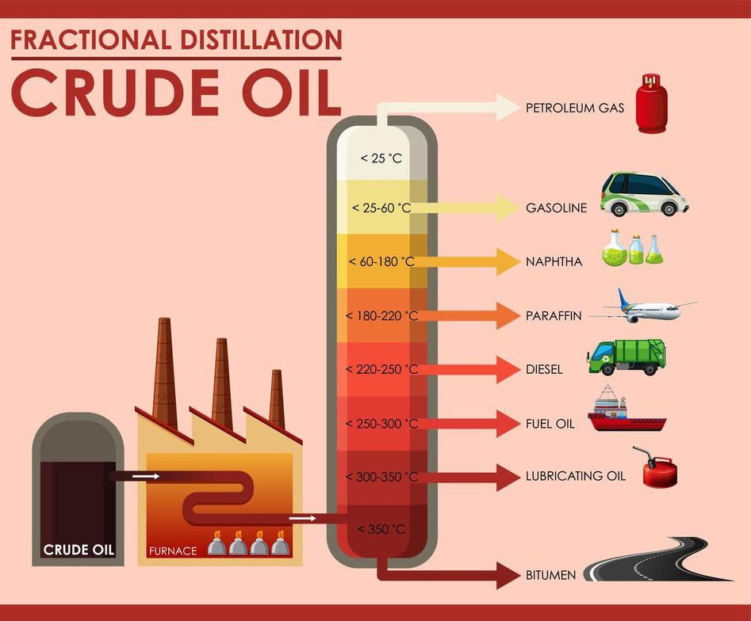
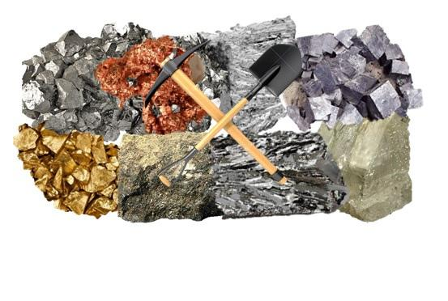
PRODUCCION CONJUNTA: INDUSTRIA
Destilado Hidrocarburos
Extracción Minera

Slide 9






PRODUCCION CONJUNTA: SERVICIOS
Carreras de Grado
Carreras de pos-grado

Slide 10


PRODUCCION CONJUNTA: SECTOR PÙBLICO
ATENCION PRIMARIA
TRIBUNALES
LABORATORIOS
GESTION DE EMERGENCIAS
SERVICIOS SOCIALES

Slide 11

PRODUCCION CONJUNTA
Ventajas
Asignación equitativa de costos
Eficiencia y diversificación de producción
Información útil para la toma de decisiones (por ej: rentabilidad)
Cumplimiento de normas contables y ambientales

Slide 12

PRODUCCION CONJUNTA
Desventajas
Complejidad en la asignación de costos
Sensibilidad a cambios en los volúmenes de producción
Subjetividad en la asignación de los costos

Slide 13

Pasos a seguir:
1) Determinar la asignación del costo conjunto a cada producto conexo
2) Determinar los costos de cada producto luego del punto de separación
3) Sumar los costos de los 2 pasos y dividir el total por la cantidad producida, obteniendo el costo unitario

Slide 14
PRODUCCION CONJUNTA
MÉTODOS DE ASIGNACIÓN DE COSTOS
Existen varios métodos para asignar los costos del producto conjunto a los productos conexos
Valor de ventas reales
Valor relativo de las ventas
Las unidades fisicas
Costo inverso

Slide 15
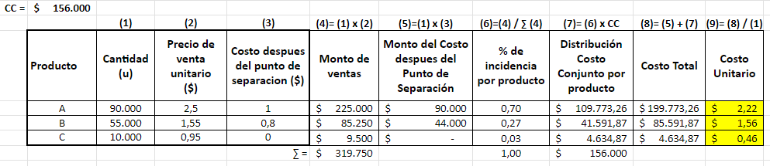
MÉTODOS DE ASIGNACIÓN DE COSTOS
Valor de ventas reales
Este método asigna los costos conjuntos en función de las proporciones en las que se venden los productos resultantes después de la separación. Este método es valido cuando el stock sobrante es mínimo.
CC: Costo Conjunto → Materias primas, Transporte, Mano de Obra, Cargas Soc, Amortizaciones, etc

Slide 16
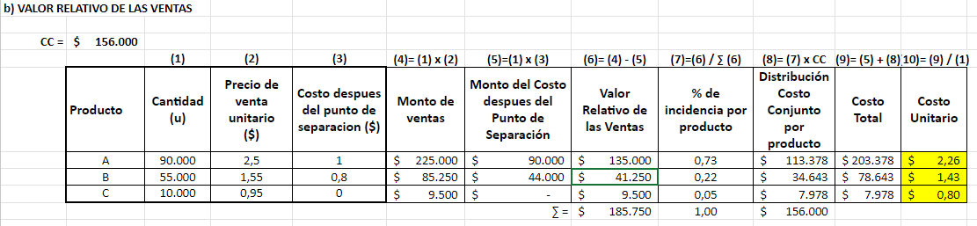
MÉTODOS DE ASIGNACIÓN DE COSTOS
Valor relativo de las ventas
Este método es utilizado cuando uno o más productos requieran un procesamiento adicional después del punto de separación.
CC: Costo Conjunto → Materias primas, Transporte, Mano de Obra, Cargas Soc, Amortizaciones, etc

Slide 17
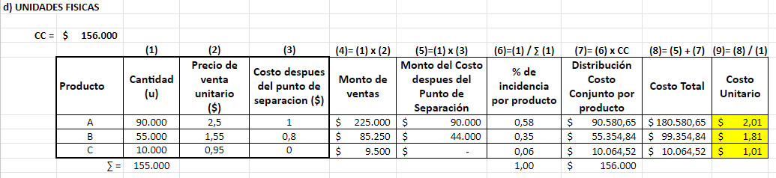
MÉTODOS DE ASIGNACIÓN DE COSTOS
Las unidades fisicas
En este método, los costos conjuntos se asignan en función de las cantidades físicas o medidas de los productos separados. Se utiliza cuando los productos tienen diferentes tamaños, volúmenes o unidades de medida.
CC: Costo Conjunto → Materias primas, Transporte, Mano de Obra, Cargas Soc, Amortizaciones, etc

Slide 18
MÉTODOS DE ASIGNACIÓN DE COSTOS
Costo inverso
Este método se utiliza cuando el producto de fabricación secundaria tiene un valor importante en el mercado, pero no tanto como el precio de vende de la producción del producto principal.
se determinan los costos conjuntos conociendo cuales productos son principales y cuales son secundarios.

Slide 19
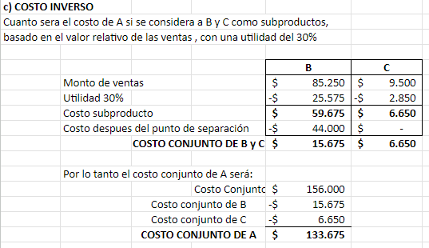
MÉTODOS DE ASIGNACIÓN DE COSTOS
Costo inverso
Del valor estimado de venta o en el mercado del producto secundario se determina el costo del subproducto, su proporcion del costo conjunto de los subproductos.
Luego se determinan los costos conjuntos de los productos principales.

Slide 20
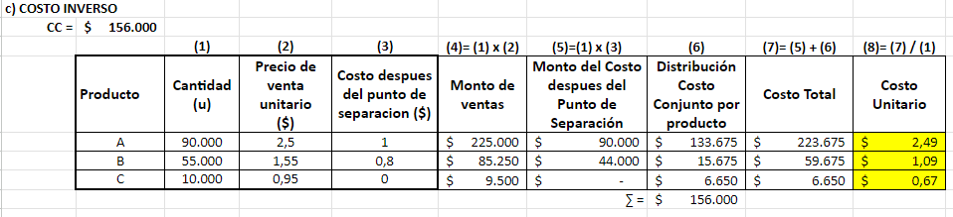
MÉTODOS DE ASIGNACIÓN DE COSTOS
Costo inverso

Slide 21
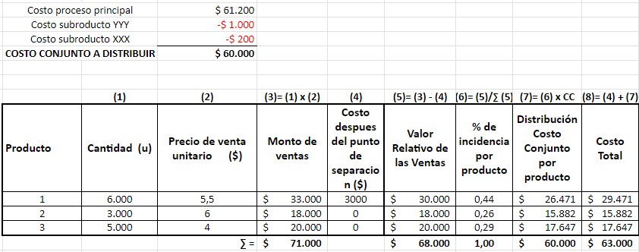
Contabilidad subproductos
Los subproductos tambien pueden ser costeados y sustraídos del costo conjunto independientmente del metodo de costeo.

Slide 22
GRUPO 3
Etcheverry
Rossi
Rodriguez
Varaona
Yahbes
Miquelez
Rollan
Musco

